Slide 1
Abp.vNext框架介绍
如何快速开发应用，现有轮子的使用是必不可少的技能。
DotNet技术官

Slide 2
Abp.vNext框架介绍
1
Abp.vNext 前世今生
4
Abp.vNext 快速生成
从 Boilerplate 而来，到如今的 Abp.vNext.....
Abp.CLI 使用、官网生成
2
Abp.vNext 背后的思想
5
Abp.vNext 初使用
DDD 领域驱动设计
项目实战
3
Abp.vNext 项目创建
6
结语
控制台项目引入、Web 项目引入

Slide 3
CHAPTER
ONE
Abp.vNext 前世今生

Slide 4
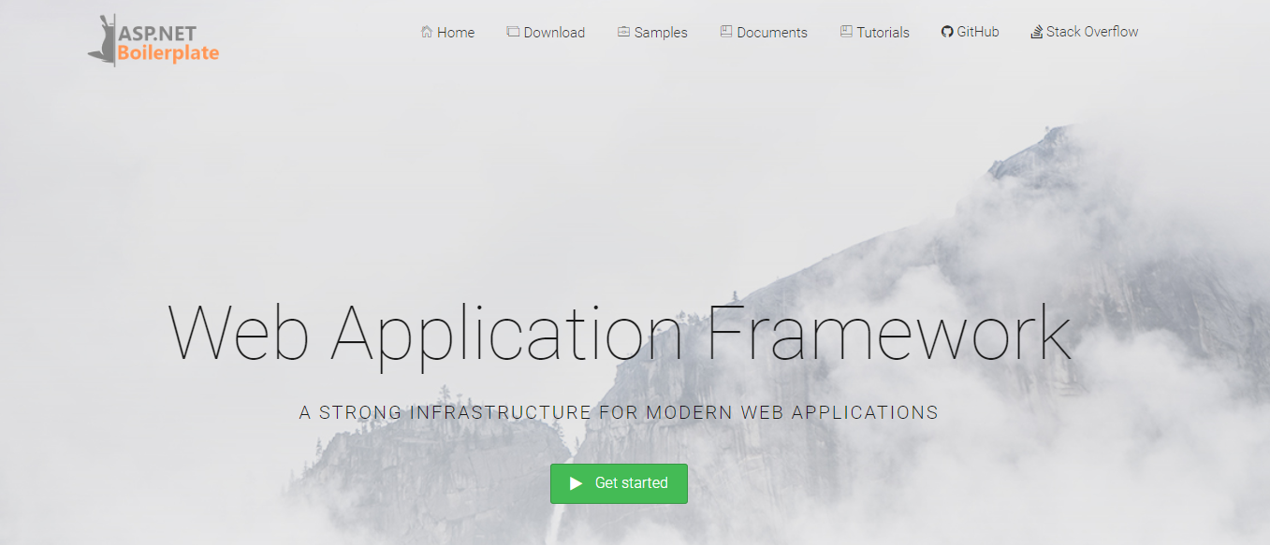
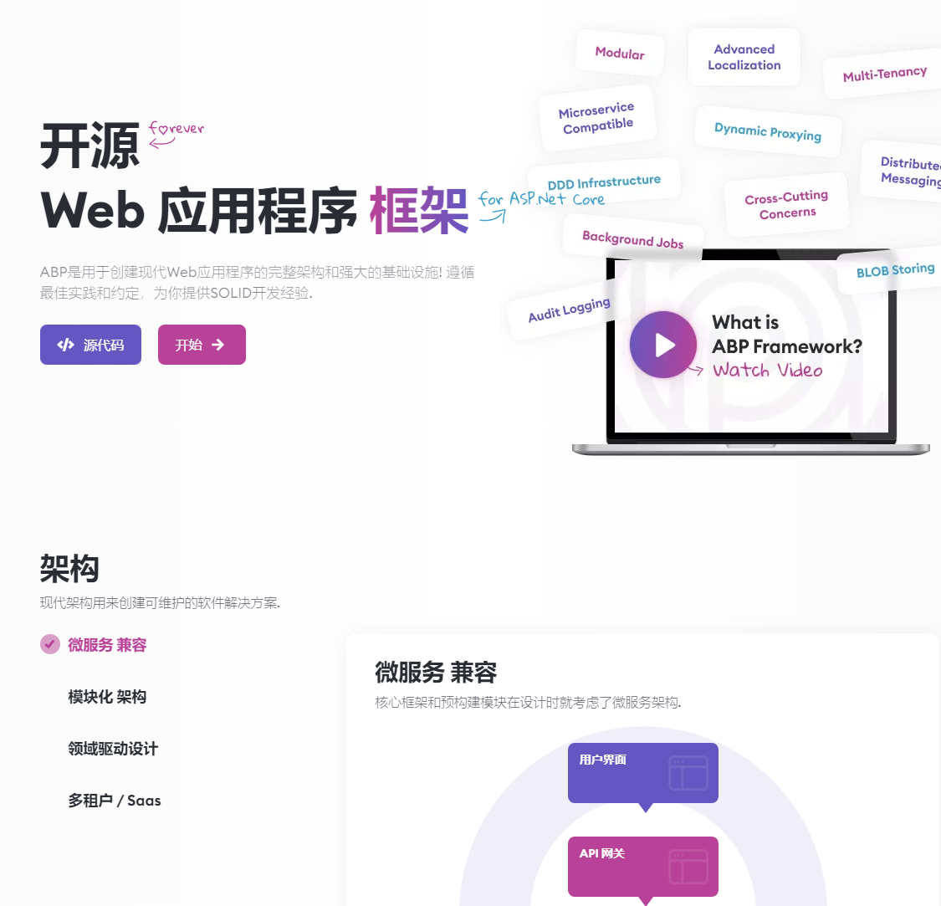
Abp.vNext 前世今生
● Boilerpalte 官方网站：https://aspnetboilerplate.com/
● Boilerpalte 源码地址：https://github.com/aspnetboilerplate/
aspnetboilerplate
● Abp.vNext 官方网站：https://www.abp.io/
● Abp.vNext 源码地址：https://github.com/abpframework/abp

Slide 5
CHAPTER
TWO
Abp.vNext 背后的思想

Slide 6
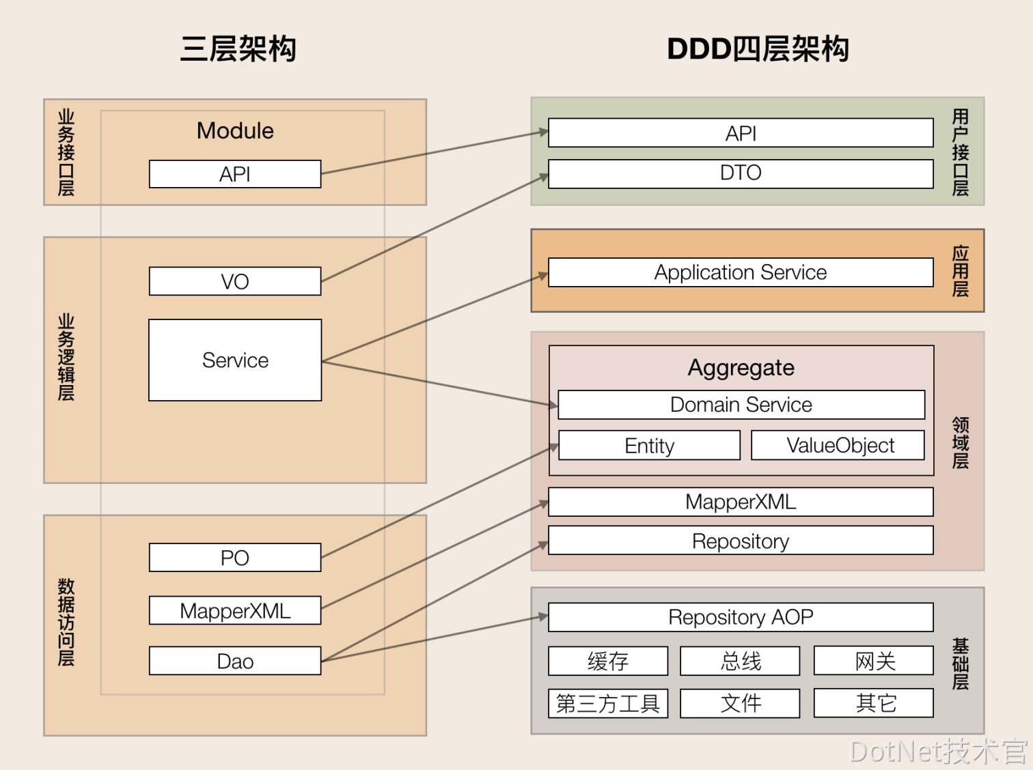
Abp.vNext背后的思想-DDD
DDD 发展史
DDD 的含义
DDD 实体类、值对象
聚合与聚合根
DDD 四层模型

Slide 7
CHAPTER
THREE
Abp.vNext 项目创建

Slide 8
Abp.vNext 项目创建
1. Console 项目引入
● Volo.Abp.Core
● Volo.Abp.Autofac
● Microsoft.Extensions.Hosting
2. Web 项目引入
● Volo.Abp.AspNetCore.Mvc（很全面）
● Volo.Abp.Swashbuckle（Swagger文档）
● Volo.Abp.Autofac

Slide 9
CHAPTER
FOUR
Abp.vNext 快速生成

Slide 10
Abp.vNext 快速生成
1. ABP.CLI
ABP CLI安装：dotnet tool install -g Volo.Abp.Cli
ABP CLI 版本更新：dotnet tool update -g Volo.Abp.Cli
Console模板项目创建:abp new Test.Project.Console -t console
Web模板项目创建（默认MVC项目）：abp new Test.Project.Web
Mysql mvc项目：abp new Test.Project.Web --dbms mysql（abp new xxx -d mongodb）
Mysql web api项目：abp new Test.Project.Web --dbms mysql -u none --tiered
...
2. 官网生成：https://abp.io

Slide 11
CHAPTER
FIVE
Abp.vNext 初使用

Slide 12
Abp.vNext 初使用
快速开发一个商品、商品图片管理后台

Slide 13
CHAPTER
SIX
结语

Slide 14
Thank You!

